Slide 1
BAC S Antilles 2013
EXERCICE III
DÉTERMINATION DU RAPPORT e / m POUR L’ÉLECTRON
(5 points)

Slide 2
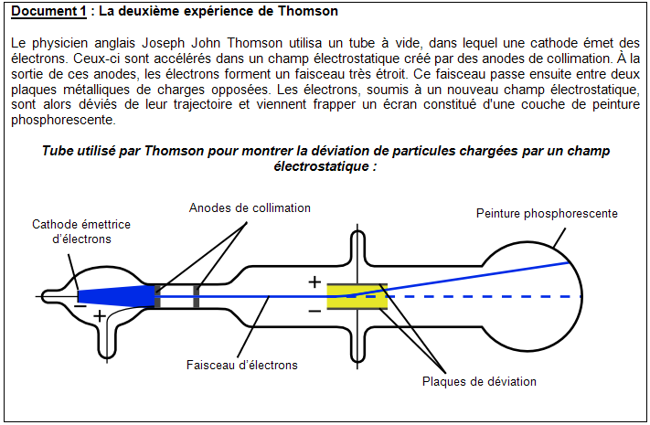

Slide 3
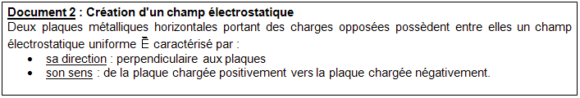
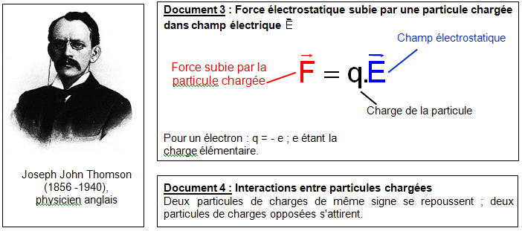

Slide 4
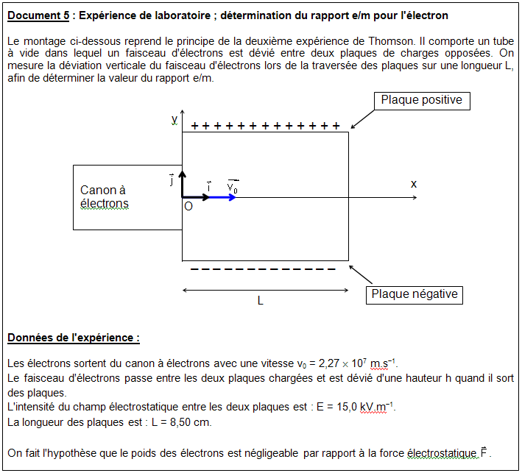

Slide 5

D’après l’échelle de 1,0 cm pour 5,0 kV.m⁻¹, et comme E = 15,0 kV.m⁻¹ (document 5), on en déduit que le champ électrique sera représenté par un vecteur de 3,0 cm :
y
+ + + + + + + + + + + + +
Canon à
électrons
x
O
– – – – – – – – – – – – –
L
(0,5 pt)

Slide 6
Le document 4 indique que des particules de charges opposées s’attirent. Le faisceau d’électrons étant attiré par la plaque chargée positivement, c’est que les électrons sont porteurs d’une charge négative.
(0,5 pt)
Entre les plaques, l’électron n’est soumis qu’à la force électrostatique qui le dévie vers la plaque chargée positivement. Cette force est donc de sens opposé au champ électrostatique, ce qui est cohérent avec la relation précédente, le signe – indiquant bien que F et E sont de sens opposé.
(0,5 pt)

Slide 7
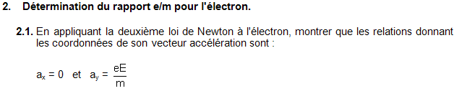

On applique la deuxième loi de Newton au système électron, dans le référentiel terrestre supposé galiléen.
Ici, le système n’est soumis qu’à une seule force :
Donc :
Soit :
(1,5 pt)

Slide 8
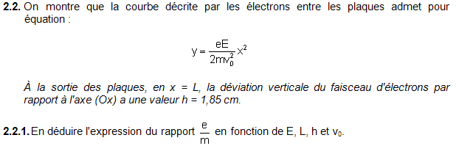

y(x=L) = h
Donc h =
Soit :
(0,5 pt)
= 1,76×10¹¹ C⋅kg⁻¹
(0,5 pt)
Attention à ne pas oublier l’unité !!

Slide 9
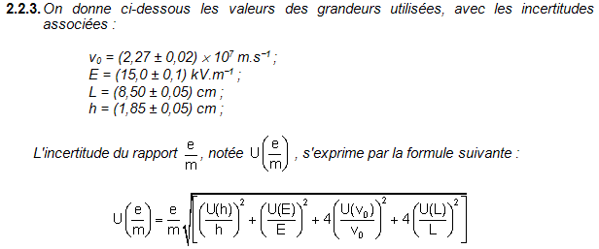

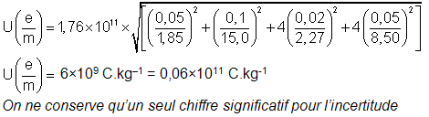
7
0,07
(0,5 pt)

Slide 10

0,07
(0,5 pt)

